Slide 1
MCLUB FX RISK MODELING SERVICE
日本物業投資 — FX壓力測試報告
JPY Property Investment — FX Stress Test Report
客戶投入: HKD 2,400,000 | 物業: HKD 4,000,000 (JPY 78M) | 按揭: 40% LTV @ 3% | 15年期
三層情境架構 + 歷史參照情景 + FX敏感度矩陣
PZC Group 百盛大通 — MCLUB FX Risk Modeling Service | 壓力測試報告

Slide 2
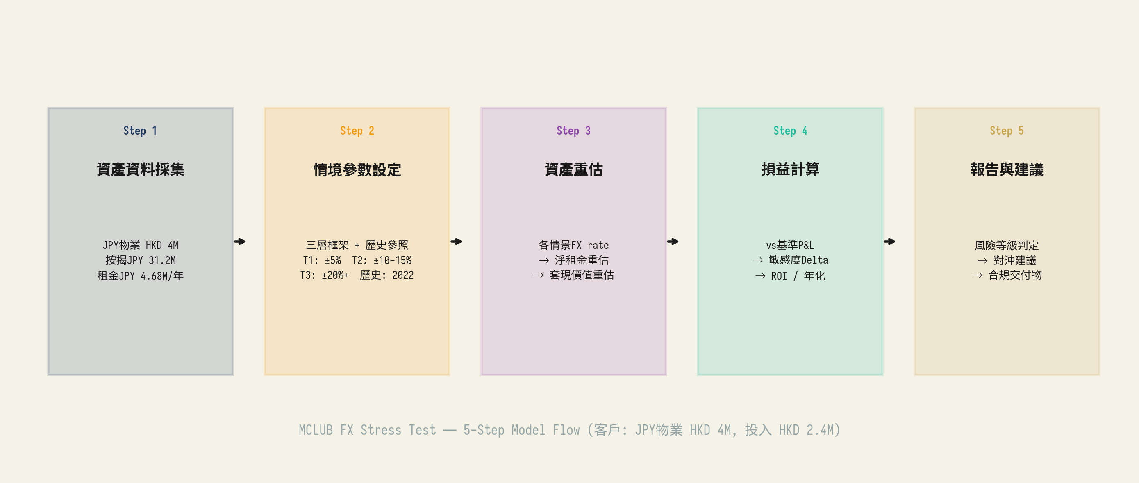
MCLUB 壓力測試方法論
Tier 1 基準
Tier 2 中度
Tier 3 極端
歷史參照
FX: ±5%
FX: ±10~15%
FX: ±20%以上
FX: 2022 JPY
市場正常波動 | 日常監控
區域性經濟衝擊 | 年度風險評估
金融危機/黑天鵝 | 壓力測試合規
USD/JPY 115→151 | 31% JPY貶值
PZC Group 百盛大通 — MCLUB FX Risk Modeling Service | 壓力測試報告

Slide 3
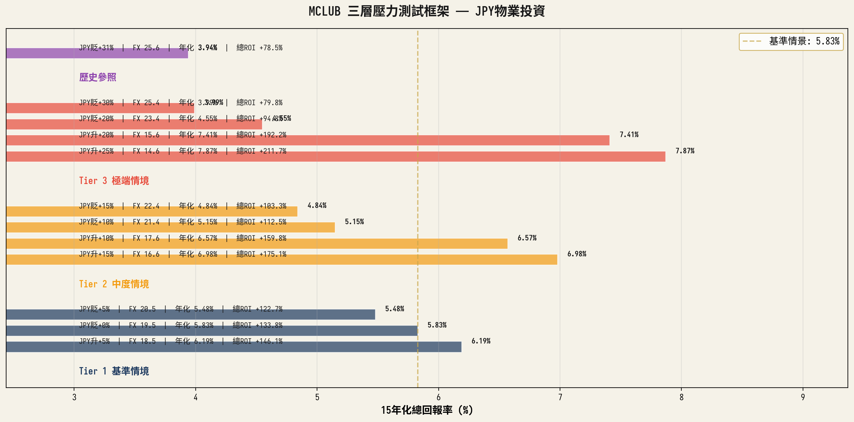
三層壓力測試框架 — 測試結果
PZC Group 百盛大通 — MCLUB FX Risk Modeling Service | 壓力測試報告

Slide 4
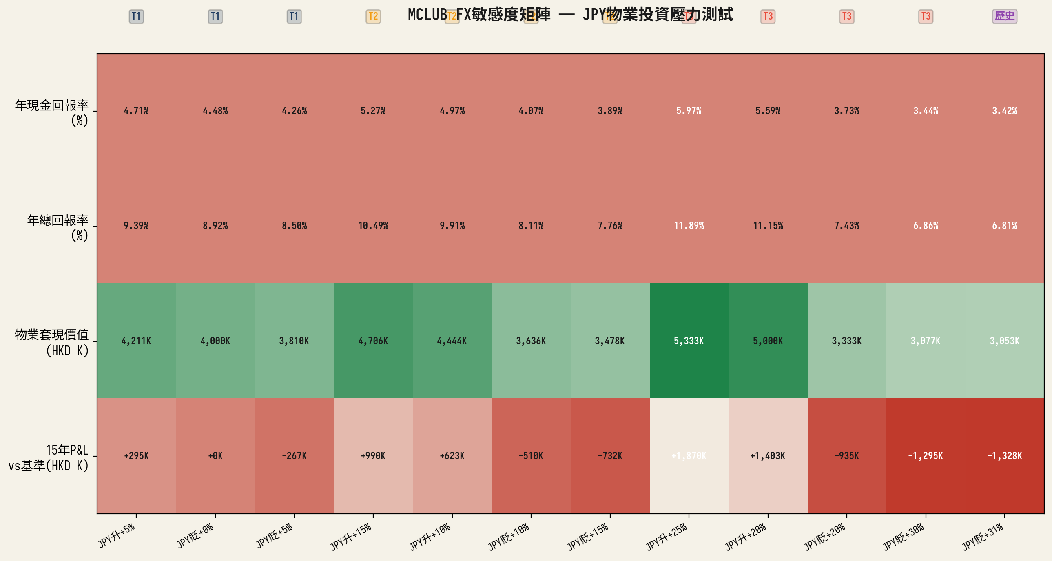
FX敏感度矩陣 — 資產重估結果
PZC Group 百盛大通 — MCLUB FX Risk Modeling Service | 壓力測試報告

Slide 5
壓力測試完整結果 — 情景對照表
層級/情景 | JPY方向 | FX Rate | 現金回報率 | 總回報率 | 物業套現 (HKD) | 15年P&L vs基準(HKD) | 年化總回報
T1 基準 | JPY升5.0% | 18.52 | 4.71% | 9.39% | 4,210,526 | +295,322 | 6.19%
T1 基準 | JPY貶0% | 19.5 | 4.48% | 8.92% | 4,000,000 | +0 | 5.83%
T1 基準 | JPY貶5.0% | 20.48 | 4.26% | 8.5% | 3,809,524 | -267,196 | 5.48%
T2 中度 | JPY升15.0% | 16.57 | 5.27% | 10.49% | 4,705,882 | +990,199 | 6.98%
T2 中度 | JPY升10.0% | 17.55 | 4.97% | 9.91% | 4,444,444 | +623,458 | 6.57%
T2 中度 | JPY貶10.0% | 21.45 | 4.07% | 8.11% | 3,636,364 | -510,102 | 5.15%
T2 中度 | JPY貶15.0% | 22.42 | 3.89% | 7.76% | 3,478,261 | -731,886 | 4.84%
T3 極端 | JPY升25.0% | 14.62 | 5.97% | 11.89% | 5,333,333 | +1,870,375 | 7.87%
T3 極端 | JPY升20.0% | 15.6 | 5.59% | 11.15% | 5,000,000 | +1,402,781 | 7.41%
T3 極端 | JPY貶20.0% | 23.4 | 3.73% | 7.43% | 3,333,333 | -935,187 | 4.55%
T3 極端 | JPY貶30.0% | 25.35 | 3.44% | 6.86% | 3,076,923 | -1,294,875 | 3.99%
歷史參照 | JPY貶31.0% | 25.55 | 3.42% | 6.81% | 3,053,435 | -1,327,823 | 3.94%
PZC Group 百盛大通 — MCLUB FX Risk Modeling Service | 壓力測試報告

Slide 6
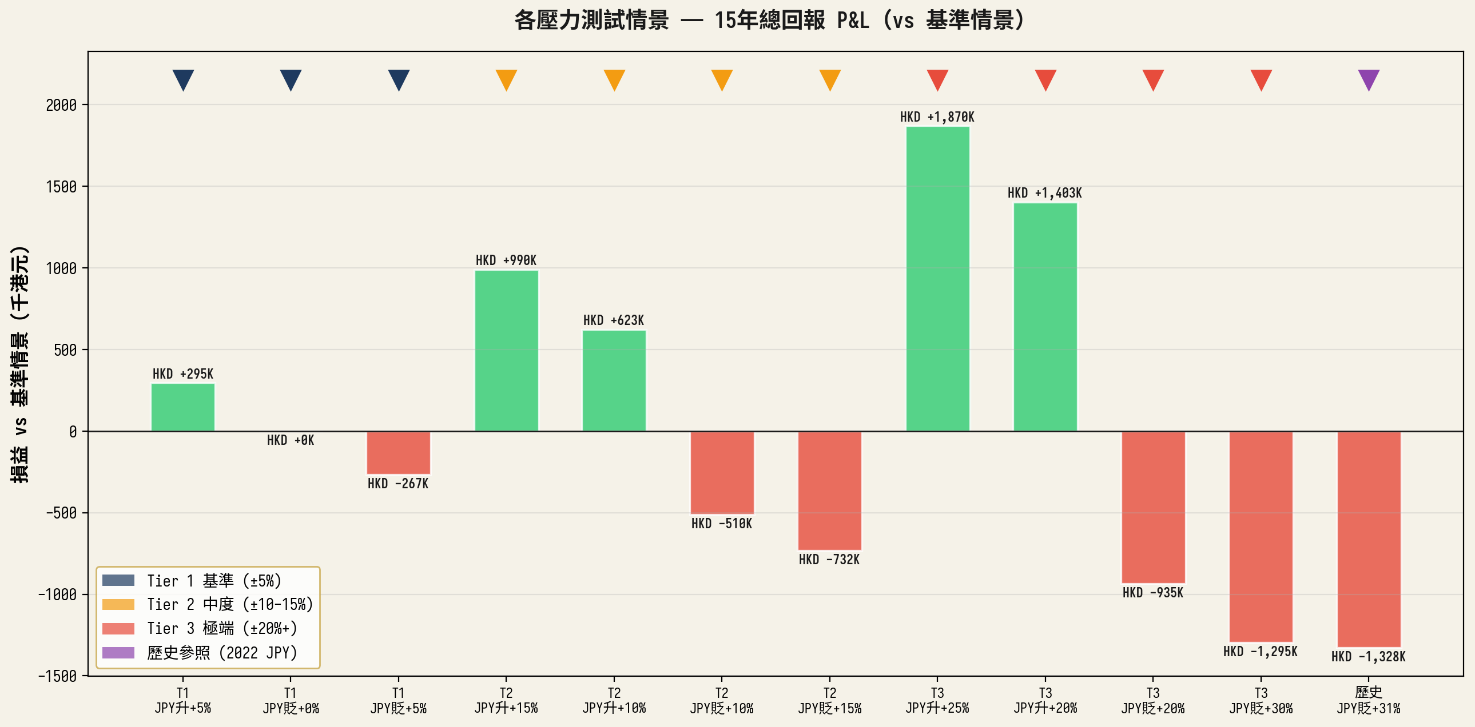
15年總回報 P&L — 相對基準情景
PZC Group 百盛大通 — MCLUB FX Risk Modeling Service | 壓力測試報告

Slide 7
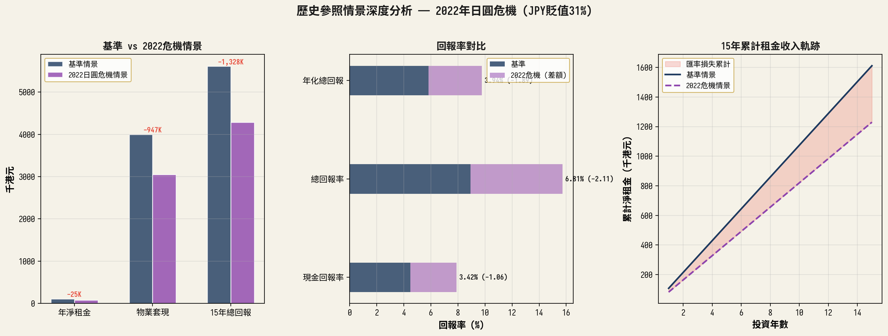
歷史參照情景 — 2022年日圓危機深度分析
2022日圓危機重演影響 (JPY貶值31%)
物業套現價值: HKD 4,000,000 → HKD 3,053,435 (損失 HKD 946,565) | 年化回報: 5.83% → 3.94% | 15年P&L: HKD -1,327,823 | 結論: 即使歷史最差情景重演，年化回報仍達 3.94%，投資仍具正回報
PZC Group 百盛大通 — MCLUB FX Risk Modeling Service | 壓力測試報告

Slide 8
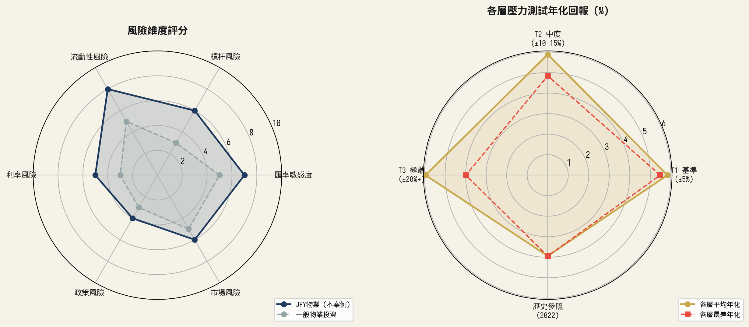
風險維度評估與結論
壓力測試結論
1. 風險等級: 中等偏低
所有12個情景（含歷史最差）均維持正回報，最低年化3.94%。
2. 自然對沖有效
日圓按揭+日圓租金的幣種匹配，大幅降低匯率風險暴露。
3. 極端情景韌性充足
JPY貶30%情景下年化仍達3.99%，顯示槓杆結構的緩衝能力。
4. 2022危機重演
若31%貶值重演，15年P&L損失HKD 1.33M，但仍錄得總ROI +88.4%。
5. 建議服務層級
本案例適用進階版（Advanced），含不動產覆蓋及自定義情境。
PZC Group 百盛大通 — MCLUB FX Risk Modeling Service | 壓力測試報告

